Slide 1
Android性能分析工具Prefetto使用入门与案例分享
部门：软件开发二部
讲师：陈晨
版本：V1.0
日期：20251117
Notes:
这次分享主要是我最近在项目里用 Perfetto 的一些理解和踩坑经验，算是一个入门整理，有不对的地方也欢迎大家补充。

Slide 2
修订履历
文档修订记录 Document Change history
文档版本 Version | 修订人 Author | 修订日期 Change date | 修订描述 Change description
V1.0 | 陈晨 | 2025.11.15 | 初始版本

Slide 3

目 录
1
Perfetto 简介与使用场景
Contents
2
Perfetto Trace 采集方式
3
Perfetto UI 与基础分析方法
4
Perfetto 案例与实践分享

Slide 4
PART 1
Perfetto 简介与使用场景

Slide 5
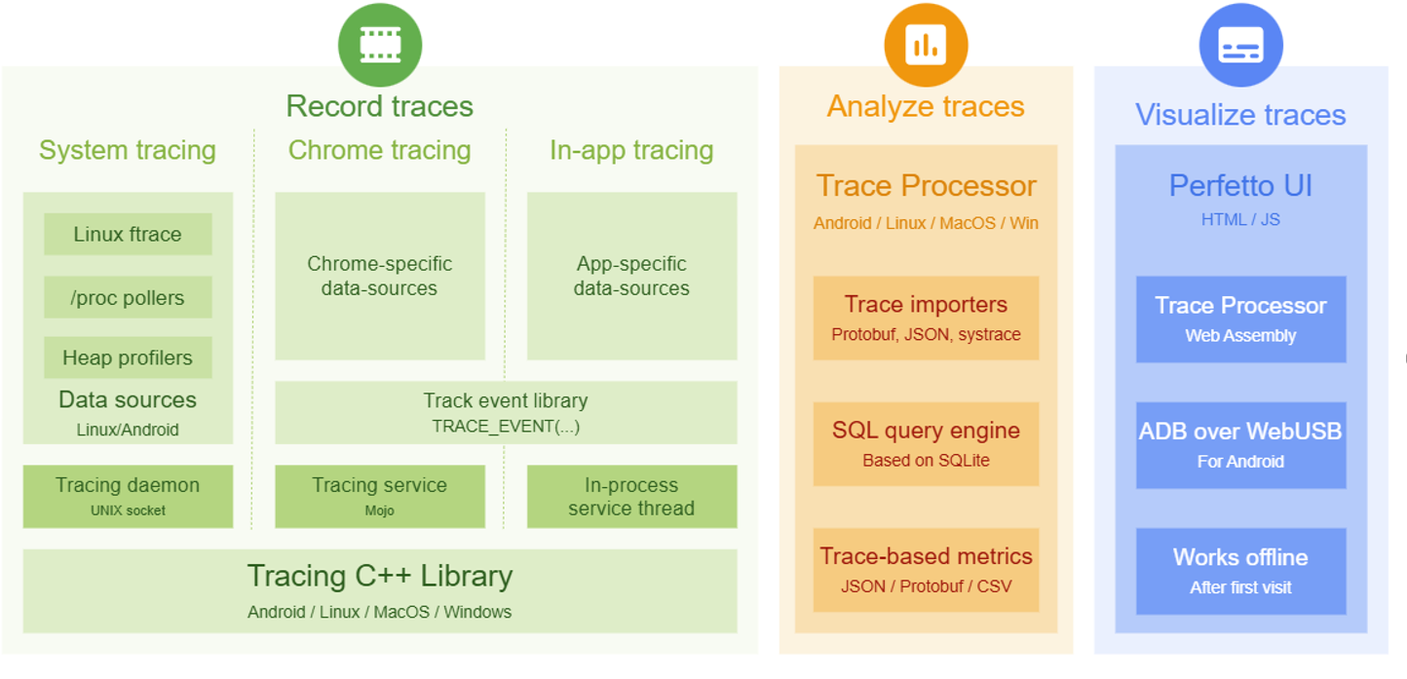
Perfetto 是什么？
Google 官方的系统级 Trace 平台
Android / Chrome 共用的一套 trace & profile 基础设施
从 Android 10 起逐步替代 Systrace / TraceViewer
覆盖完整链路：采集 → 存储 → 分析 → 展示
后台守护进程：trace service
多种数据源：内核调度、CPU 频率、Binder、帧渲染、内存、应用自定义事件等
可视化工具：基于 Web 的 Perfetto UI

Slide 6
为什么要使用Perfetto?
低开销，可长时间运行
基于共享内存 + 异步 flush，写入路径非常轻量
支持几秒到几十秒，甚至分钟级 Trace
系统级视角，一图看全局
同一条 Trace 里看：App、SystemServer、SurfaceFlinger、内核调度、CPU 频率…
特别适合排查 “多模块互相影响” 的问题
数据结构化
Trace 可以转成 SQLite，支持 SQL 查询
Android 官方支持，演进长期稳定

Slide 7
Perfetto 的使用场景
Perfetto 是 Android 以及 Chrome 浏览器 的 “默认的系统级标配追踪系统“，在Android平台上，官方重点支持以下用法：
Android 系统 trace：查 功能/性能 问题：
系统/APP 启动慢（slow startups）
掉帧、卡顿（dropped frames / jank）
动画不顺滑、卡顿、闪一下 （animation glitches）
低内存导致被杀（low memory kills）
ANR
以及其他一些“奇怪的系统/应用”行为
Android上的内存问题：Android系统/App的高内存占用问题
CPU 分析：采样调用栈以定位高 CPU 占用的函数或线程。
除此以上对Android平台的重点之外，Perfetto 也广泛用于：
收集和分析嵌入式系统或 Linux C/C++ 应用的性能问题；
分析 CPU/内存 profiling 数据；
兼容多种 trace 格式（Chrome JSON、Firefox、Linux perf/ftrace、macOS Instruments、Fuchsia 等）；
可用于任意时间序列型（trace-like）数据的分析与可视化。

Slide 8
PART 2
如何使用 Perfetto 抓 Trace

Slide 9
抓Trace
Perfetto 支持两种模式生成跟踪记录：
轻量模式：只能选择一部分数据源，具体来说就是atrace和frace，此模式可提供类似于systrace的接口。
类似如下指令操作：
adb shell Perfetto –o /data/misc/perfetto-traces/trace_file.perfetto-trace –t 20s sched freq idle am wm gdx view binder_driver hal Dalvik camera input res memory
普通模式：从协议缓冲区获取其配置，并允许更充分的利用perfetto功能，可以使用atrace和ftrace之外的数据源。
通过配置文件抓取，配置文件
脚本如下：
adb push test.pdtx /data/misc/perfetto-traces
adb shell “perfetto --txt --config /data/misc/perfetto-traces/test.pbtx --out /data/misc/perfetto-traces/trace”
adb pull /data/misc/perfetto-traces/trace %CURRENT_DATE_TIME_STAMP%/trace
Tips：
在我们开始使用Perfetto之前，有个配置要注意一下，Perfetto是基于Android的系统追踪服务，这个配置在Android11(R) 之后是默认打开的。
但是如果你是Android9/10，那么就需要手动设置一下相应的prop属性：adb shell setprop persist.traced.enable 1

Slide 10
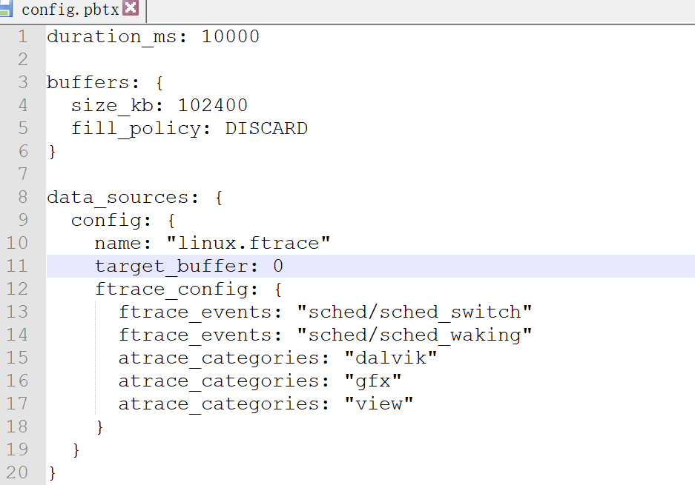
TraceConfig
TraceConfig 是一个 Protobuf 消息，用来描述一次追踪会话的“配置”。主要包含 3 类信息：
1. 全局行为：
追踪的最长持续时间
缓冲区数量和大小
输出 trace 文件的最大大小 等
2. 采集哪些数据：
启用哪些数据源（如 linux.ftrace、heap_profiler 等）
各数据源的详细配置：要打开哪些 ftrace 事件、堆采样频率、目标进程名等
3. 数据源写入到哪里：
定义「数据源 → 缓冲区」的映射关系
决定每个数据源写入哪个缓冲区
字段 | 含义
duration_ms | 整个 trace 的最长持续时间（毫秒）
buffers#size_kb | 单个缓冲区的大小（KB）
buffers#fill_policy | 缓冲区写满后的策略：RING_BUFFER / DISCARD
name | 数据源名称（Producer 注册的固定名字），如：linux.ftrace
target_buffer | 当前数据源写入的缓冲区索引（上面 buffers 的下标）
ftrace_events | 当前数据源要开启的 ftrace 事件列表
atrace_categories | 要开启的 atrace 类，最终也会被转换成对应的 ftrace_events

Slide 11
抓Boot Trace
从Android13开始，perfetto 能够配置成启动时自动抓取，操作步骤如下：
创建配置文件 boottrace.pbtxt
将配置文件push到设备此位置：/data/misc/perfetto-configs/boottrace.pbtxt
使能 perfetto_trace_on_boot服务开机启动：
adb shell setprop persist.debug.perfetto.boottrace 1
重启设备，取出trace文件：/data/misc/perfetto-traces/boottrace.perfetto-trace
PS: 属性在启动过程中会被重设，如果下次开机还需要录制boottrace，重设该属性

Slide 12
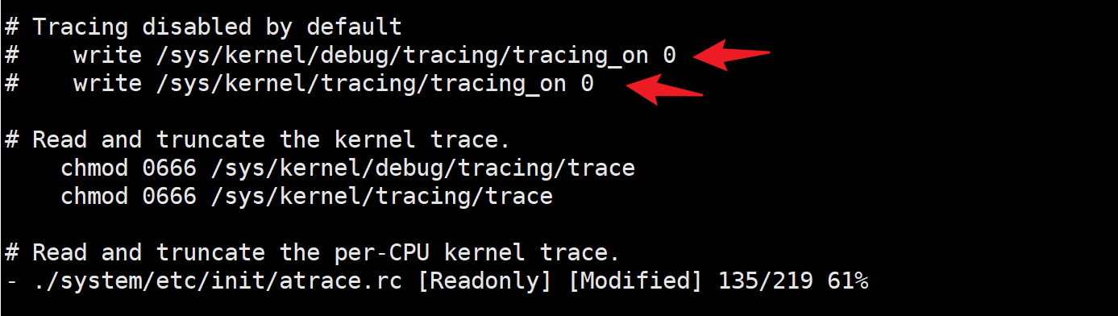
抓Boot Trace
在Android13之前抓取boot trace，操作步骤：
1. 修改设备中./system/etc/init/atrace.rc文件，如
2. 修改atrace.rc
on property:persist.debug.atrace.boottrace=1
start boottrace
service boottrace /system/bin/atrace --async_start -b 30720 gfx input view webview wm am sm audio video camera hal res dalvik rs bionic power pm ss database network adb vibrator aidl nnapi rro sched irq i2c freq idle disk mmc sync workq binder_lock binder_driver
3. 重启设备获取trace
adb root && adb shell atrace --async_stop -z -c -o /data/local/tmp/boot_trace
adb pull /data/local/tmp/boot_trace

Slide 13
PART 3
Perfetto UI 与基础分析方法

Slide 14
解析网址
解析网址：
https://ui.perfetto.dev/
常用快捷键：
W: 放大
S: 缩小
A: 左移
D: 右移
M: 高亮选中当前鼠标点击的段

Slide 15
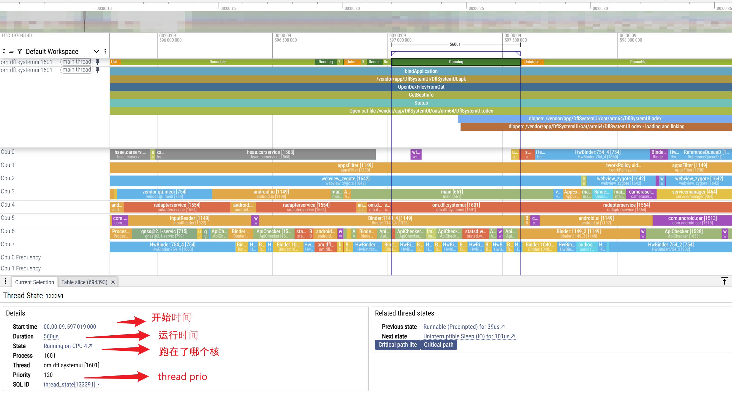
数据分析—线程运行状态
绿色：Running（运行中）——线程正在占用某个CPU核心执行指令
状态作用：① 通过测量Running时间长短判断判断某个方法在CPU上是否耗时长；② 可以进行竞品对比看看CPU能力如何；③ 对比大小核上Running时间，分析不同CPU核心对方法耗时的影响。

Slide 16
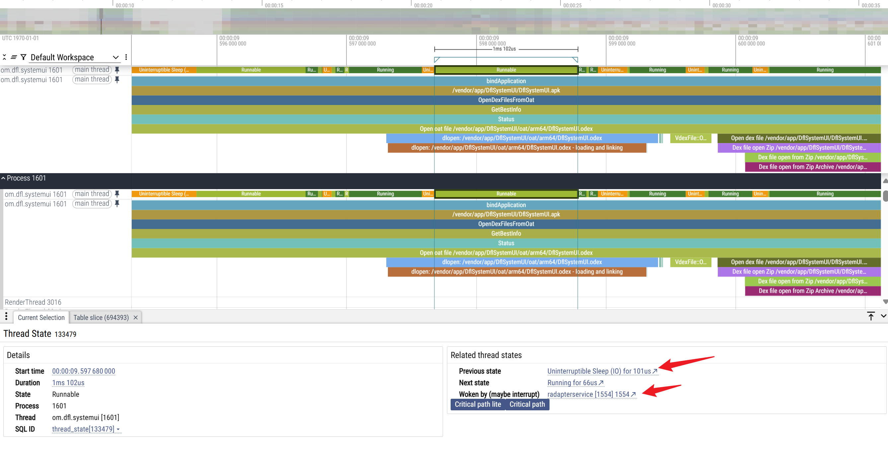
数据分析—线程运行状态
草绿色：Runnable（运行中）——Runnable（就绪）—— 线程已就绪，可以立刻运行，但当前没有被调度到任何 CPU 上。
状态作用：① 点击Runnable这个块，下面的信息会显示当前线程唤醒者是谁，即可以清楚知道整个线程之间唤醒逻辑；② 如果Runnable持续时间较长，通常说明：CPU总体比较比较忙（有很多Running线程抢）或线程优先级受限，调度不到CPU。

Slide 17
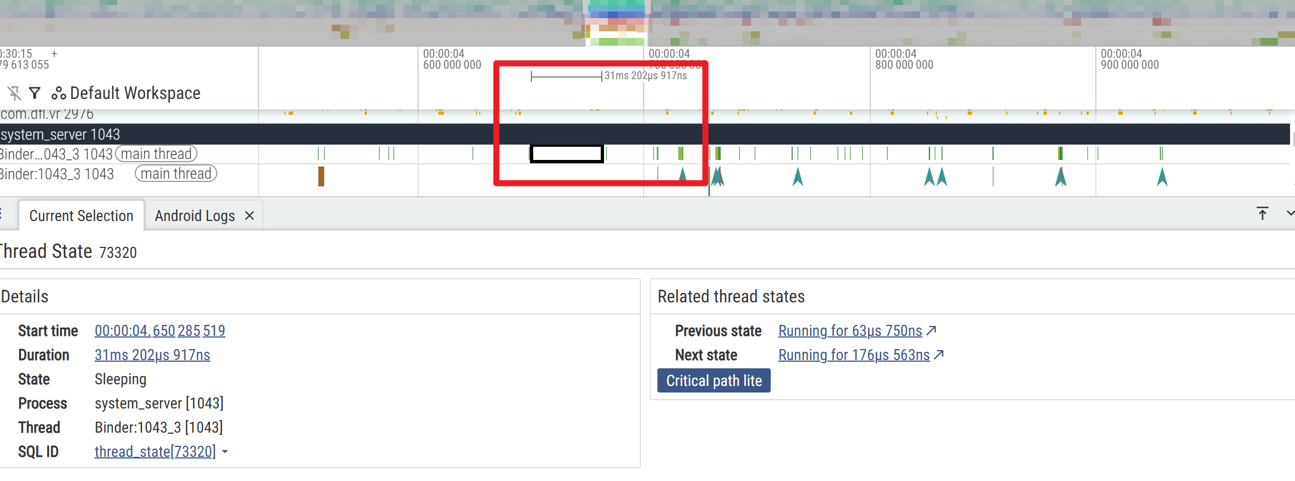
数据分析—线程运行状态
白色：Sleeping（睡眠中/可中断睡眠）——对应Linux中常见的S状态。
状态作用：代表当前线程在等待时间（消息、epoll等），大部分时间在睡眠，唤醒后短时间处理完再继续睡。比如UI 线程 / Looper 线程大部分时间是 Sleeping，只有有消息时才会 Running

Slide 18
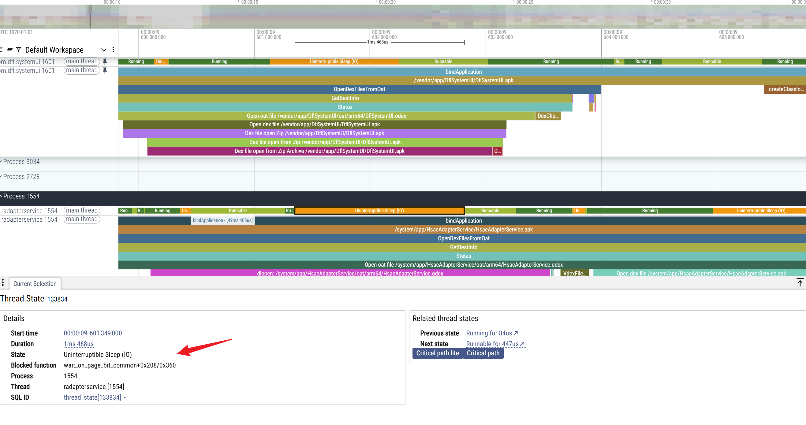
数据分析—线程运行状态
橘色：Uninterruptible Sleep – IO Block （不可中断的睡眠状态）
状态作用：不可中断的休眠状态，在内核态等待IO结束，一般是线程在IO操作上阻塞了

Slide 19
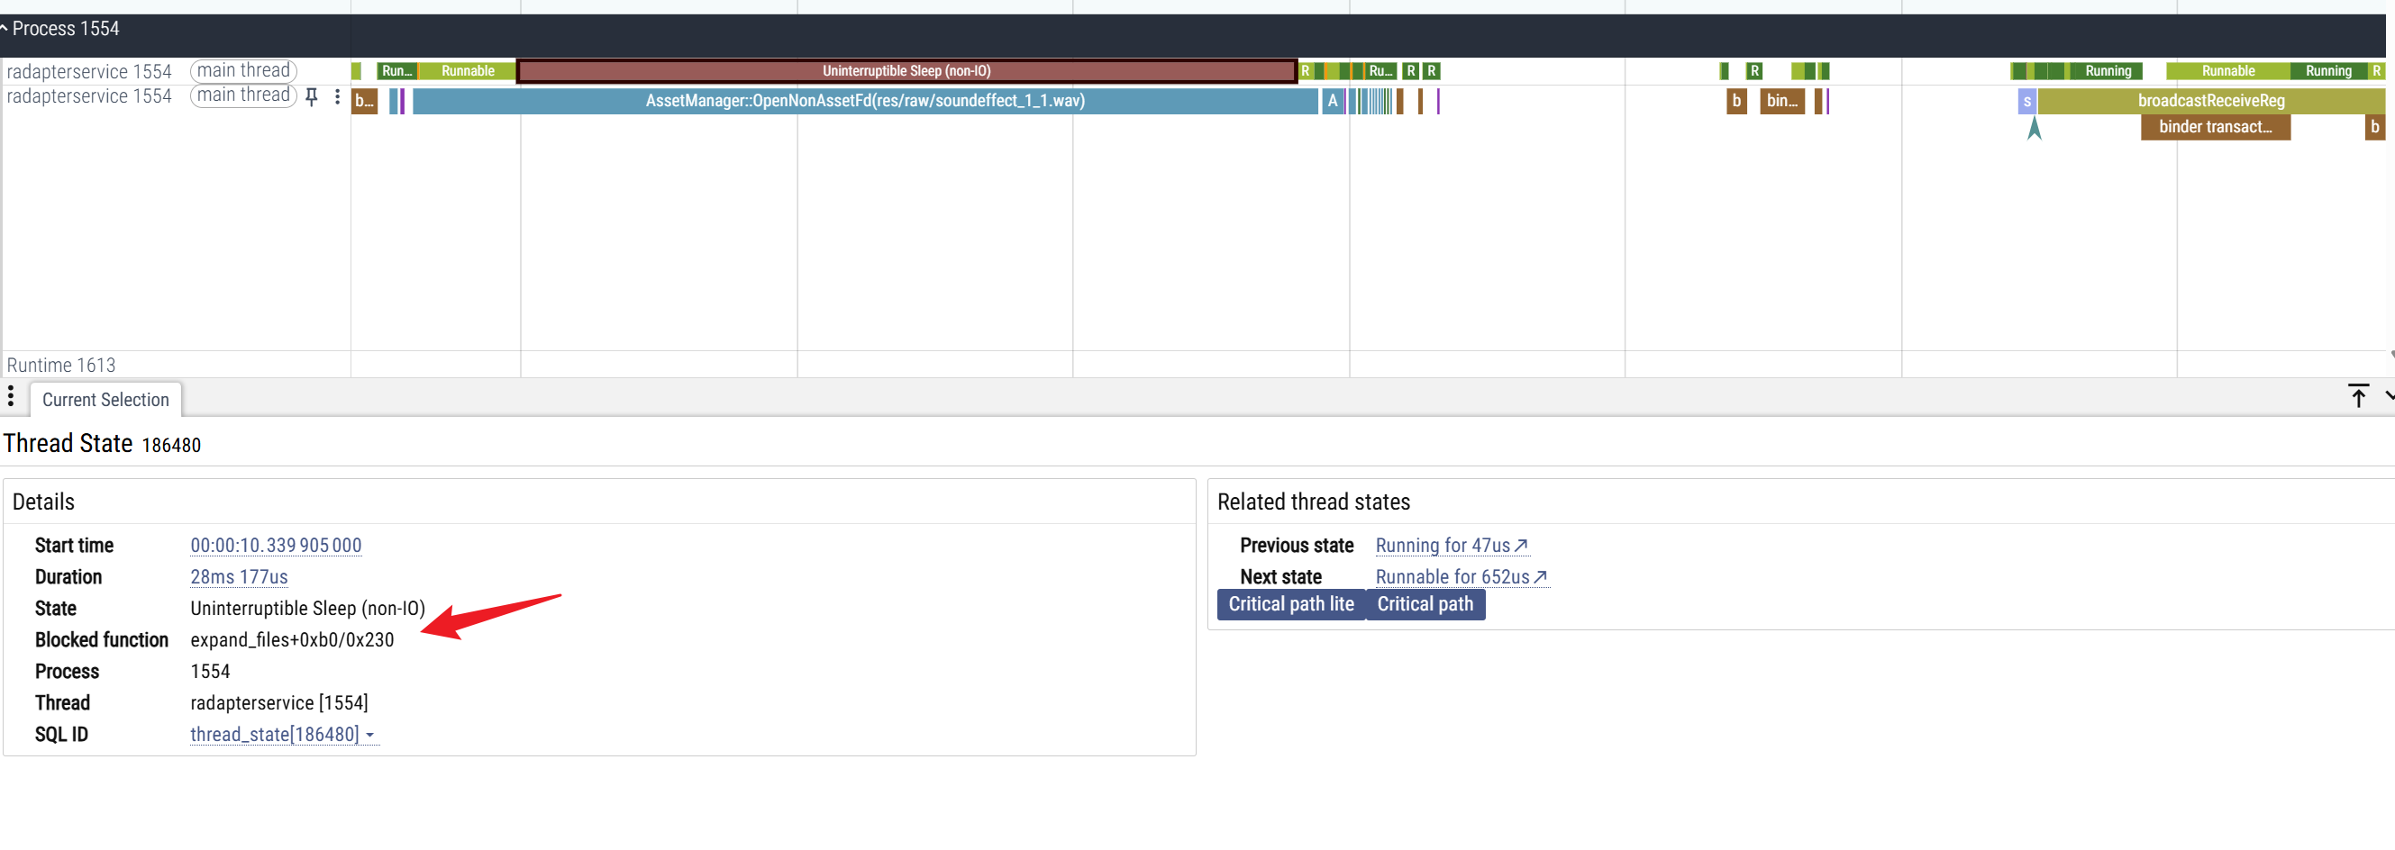
数据分析—线程运行状态
褐色：Uninterruptible Sleep（Non IO）
状态作用：不可中断的休眠状态，非IO导致，通常在等待某些内核内部的锁或条件（例如内存回收、驱动内部锁等）。

Slide 20
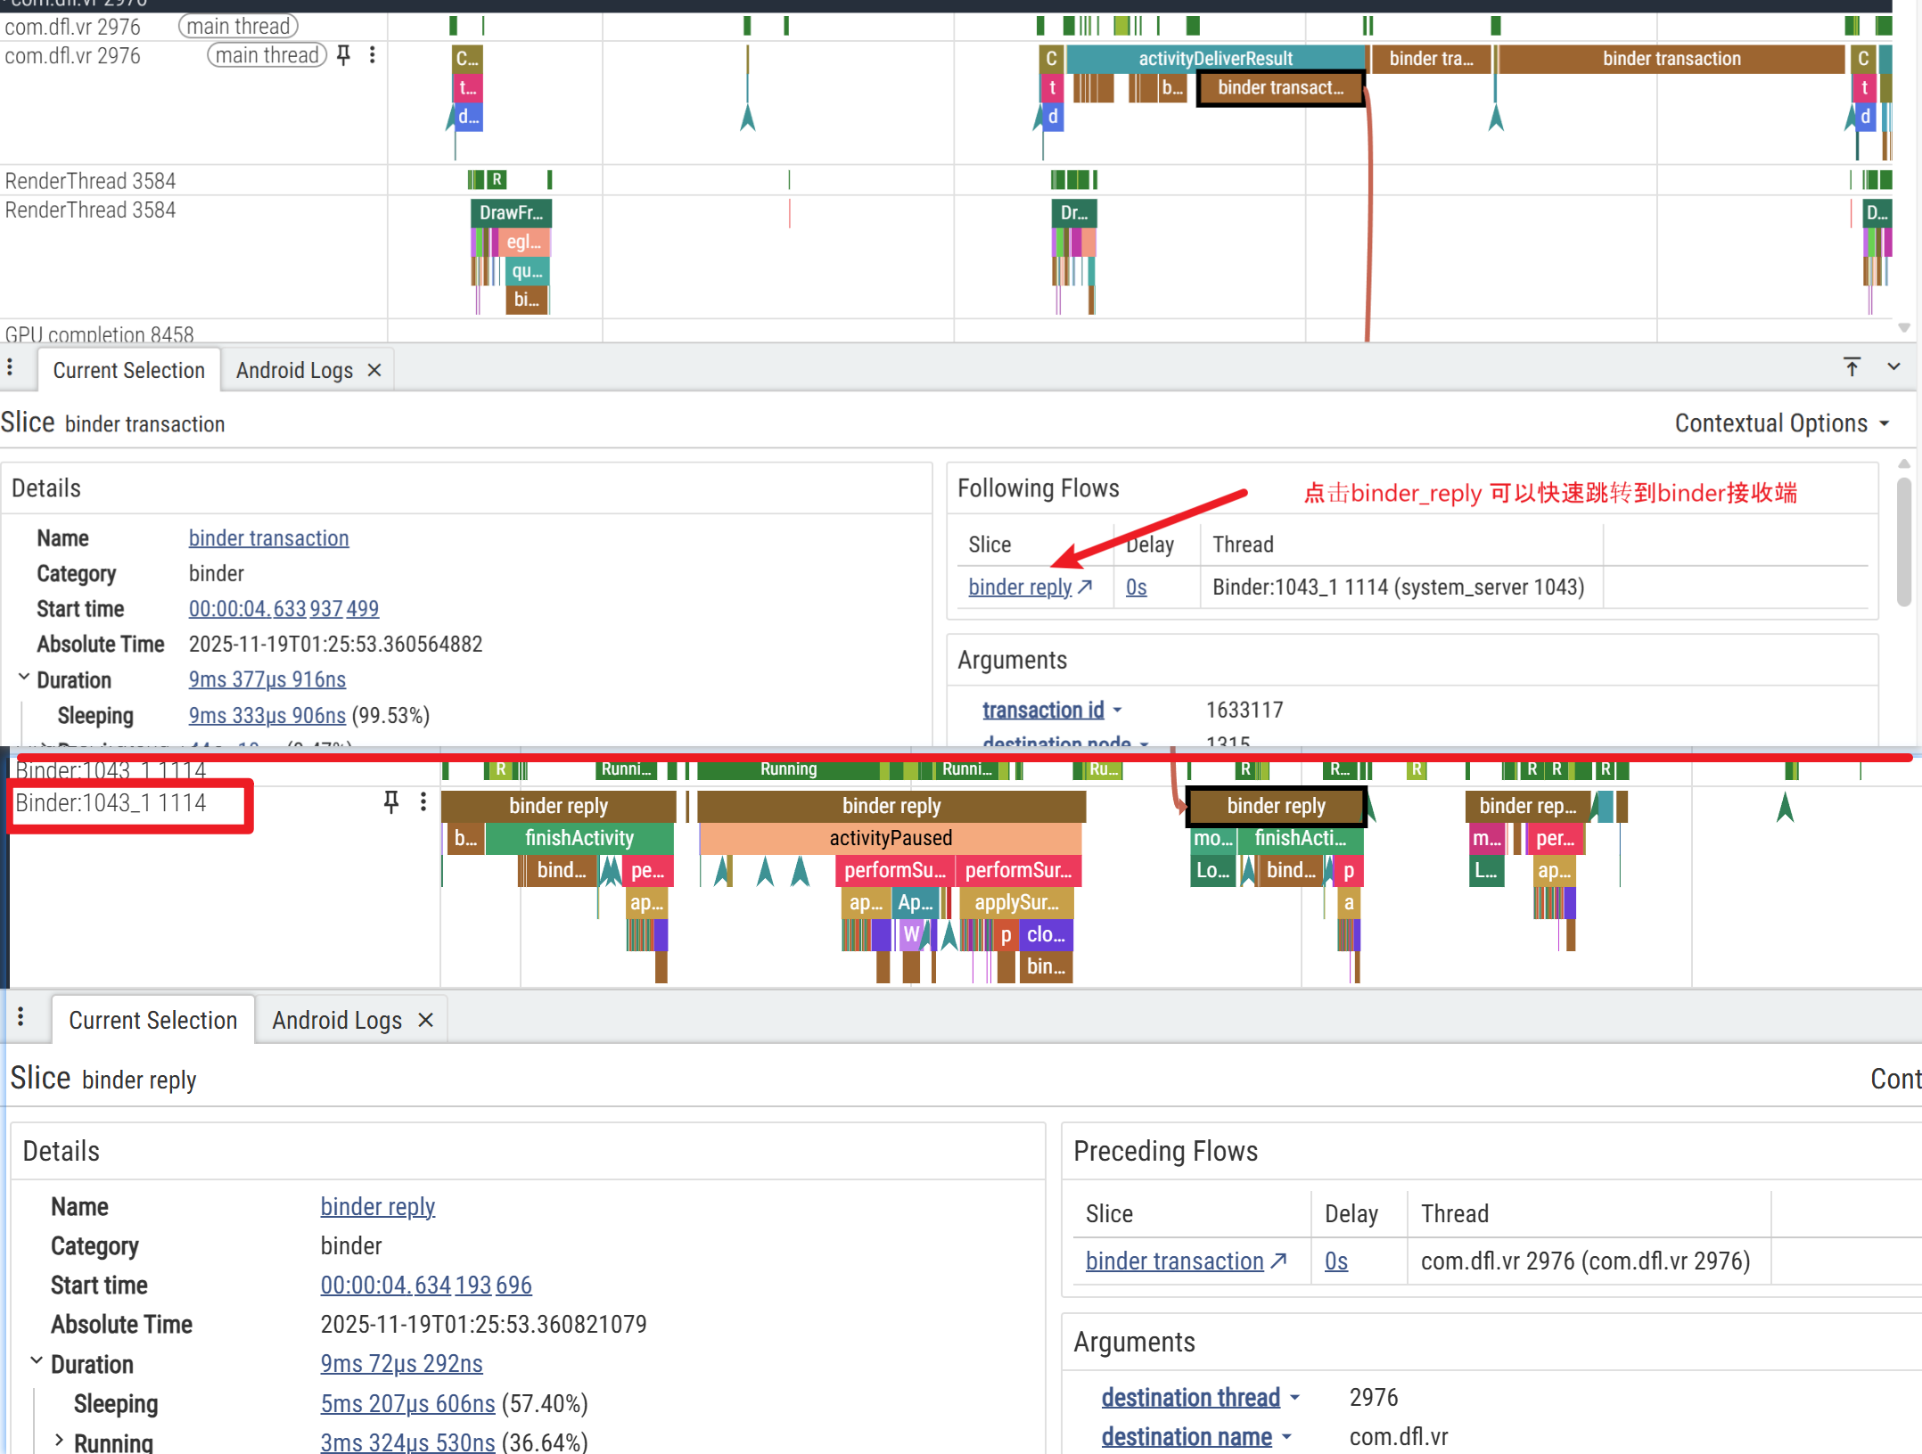
同步跨进程binder调用
通过perfetto可以清晰看到binder调用端： binder transaction，通过binder reply可以快速跳转到 binder接收端。
Running time：调用端线程在整个 binder transaction 期间自己在 CPU 上 Running 的时长（准备参数 + 调用前后的一点用户态代码）。
Sleeping time：调用端被阻塞等待 binder 回复的时间。

Slide 21
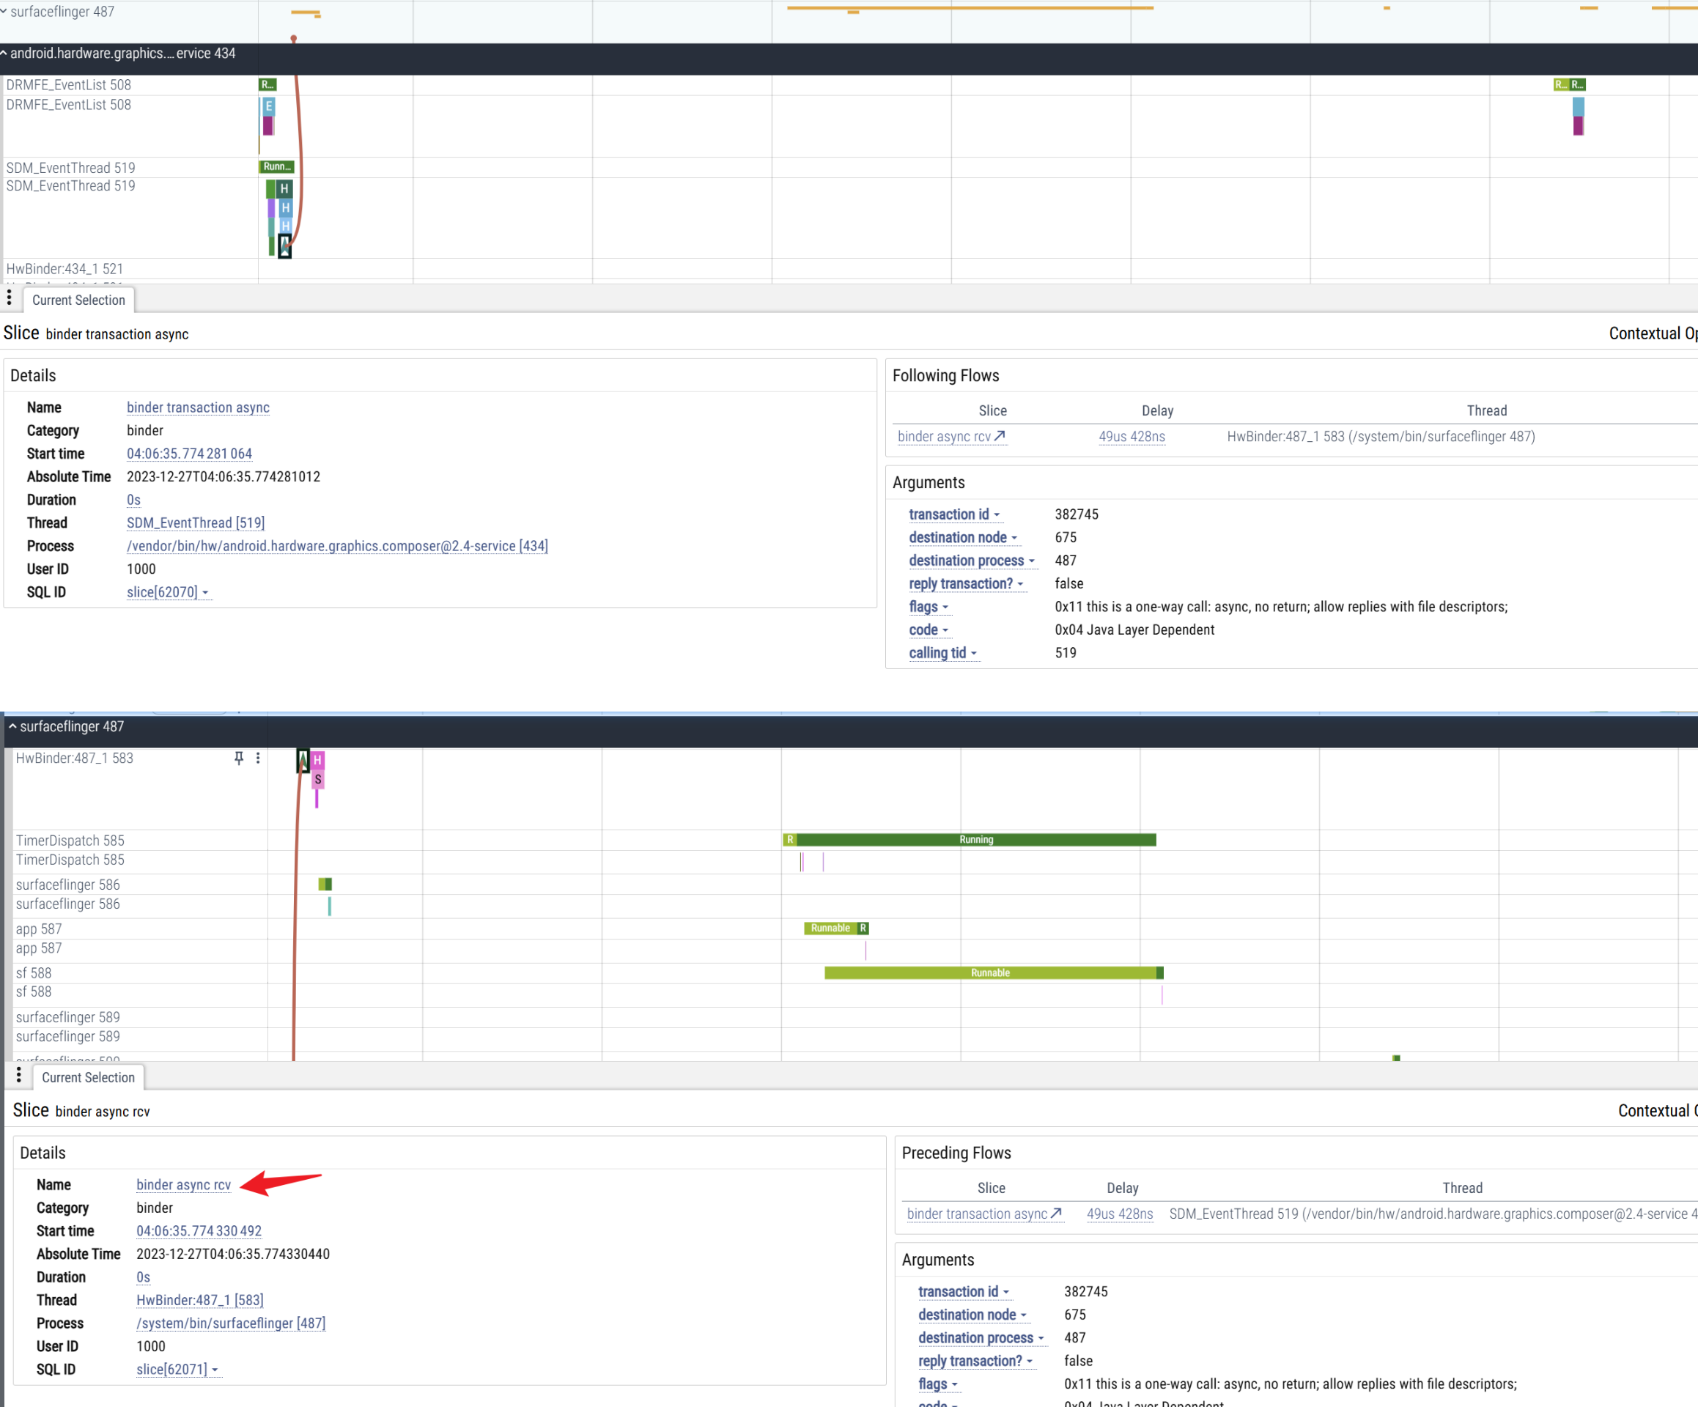
异步跨进程binder调用
调用端发出 binder transaction async 后 不会阻塞等待返回，线程可以继续执行自己的逻辑；
服务端通过 binder async rcv 接收请求，在自己的线程中异步处理；
Perfetto 中可以通过 Flow（binder async rcv）把调用端和接收端对应起来。

Slide 22
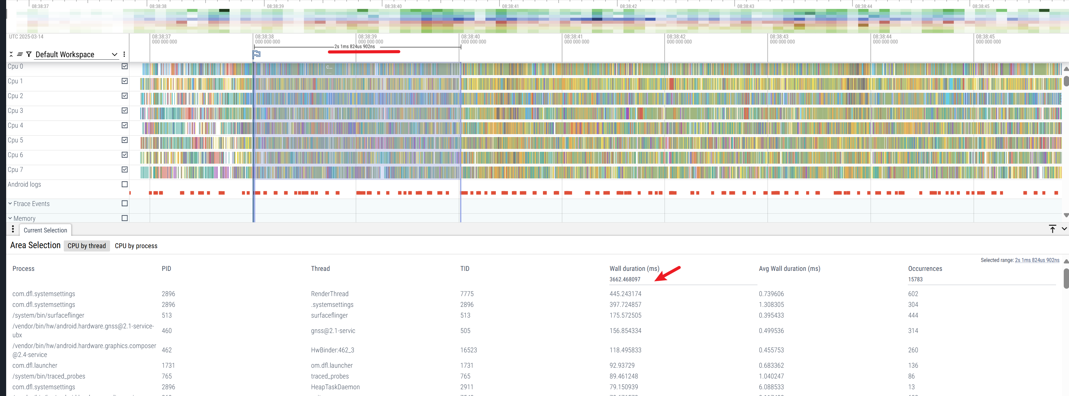
CPU使用率
CPU使用率可以通过标记小红旗，截取一段时间内的CPU段，如下图所示：
Selected range : 2s 1ms 842us 902ns
Wall duration (ms) : 3662.468097
CPU使用率=Wall duration/Selected range * 100% = 3662/2001 * 100% = 181%

Slide 23
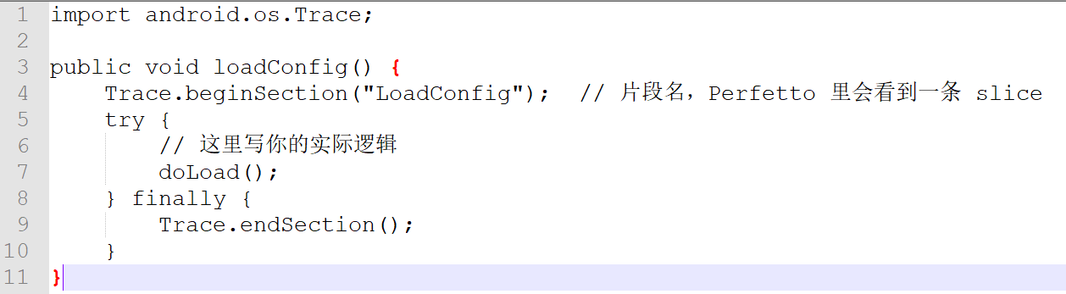
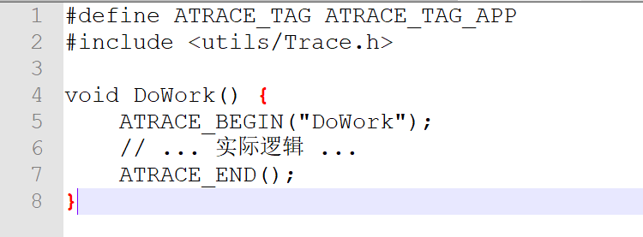
自定义Trace TAG
JAVA 层打桩
C++ 层打桩

Slide 24
PART 4
案例分享

Slide 25
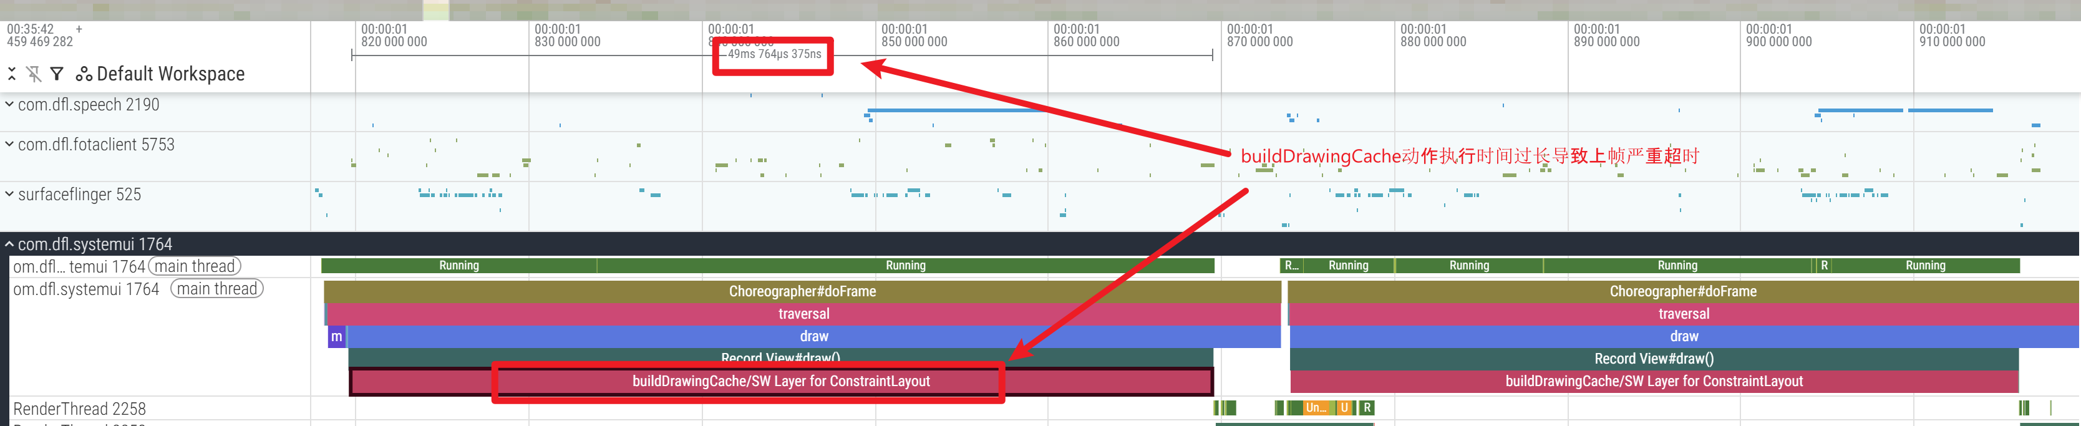
案例分享-应用 UI 线程耗时引起卡顿
问题描述：在下拉页编辑界面，点击“添加”按钮时，动效播放明显缓慢，伴随短暂卡顿。
问题分析：从 Perfetto trace 可以看到，SystemUI 主线程在该帧的 doFrame 流程中总耗时约 49ms，远超 16.6ms。
其中主要耗时集中在 buildDrawingCache / SW Layer for ConstraintLayout 这段，导致当前 VSync 周期内无法完成上帧工作，引发严重掉帧。
根因：结合源码分析，当某个 View 的 layerType 被设置为 LAYER_TYPE_SOFTWARE（关闭硬件绘制加速）时，会走到 buildDrawingCache 的软件缓存路径，触发较重的绘制开销。
下拉编辑界面中，DFL_SystemUI 的根布局 rootView 被配置为 LAYER_TYPE_SOFTWARE，导致 UI 线程在每次动效触发时都执行耗时的 buildDrawingCache，从而造成卡顿。

Slide 26
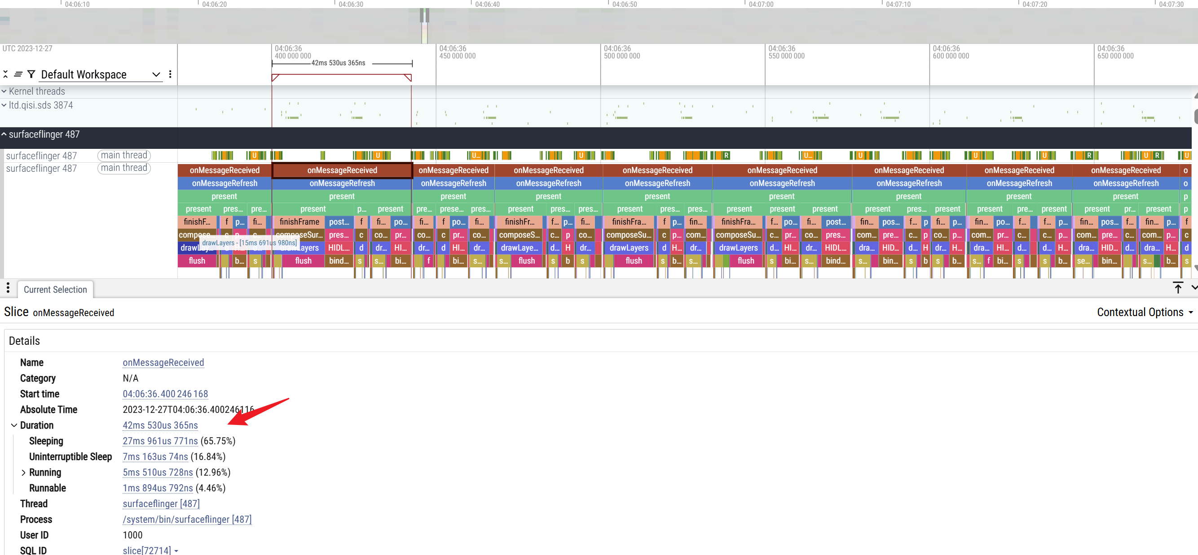
案例分享-多屏显示引发的卡顿
问题描述：C801 项目在多屏投屏场景（主屏 + 2 副屏）下出现明显卡顿和掉帧现象。
问题分析：从 Perfetto trace 可以看到，SurfaceFlinger 主线程单帧合成耗时约 42ms，远超 16.6ms 的刷新周期，属于严重掉帧。
根因：通过投屏功能连接多个屏幕时，即使两个副屏没有业务内容，系统仍默认镜像主屏内容，导致 SurfaceFlinger 每帧需要为多个屏幕合成与输出画面，GPU 渲染负担和带宽占用显著增加，从而引发卡顿和掉帧。

Slide 27
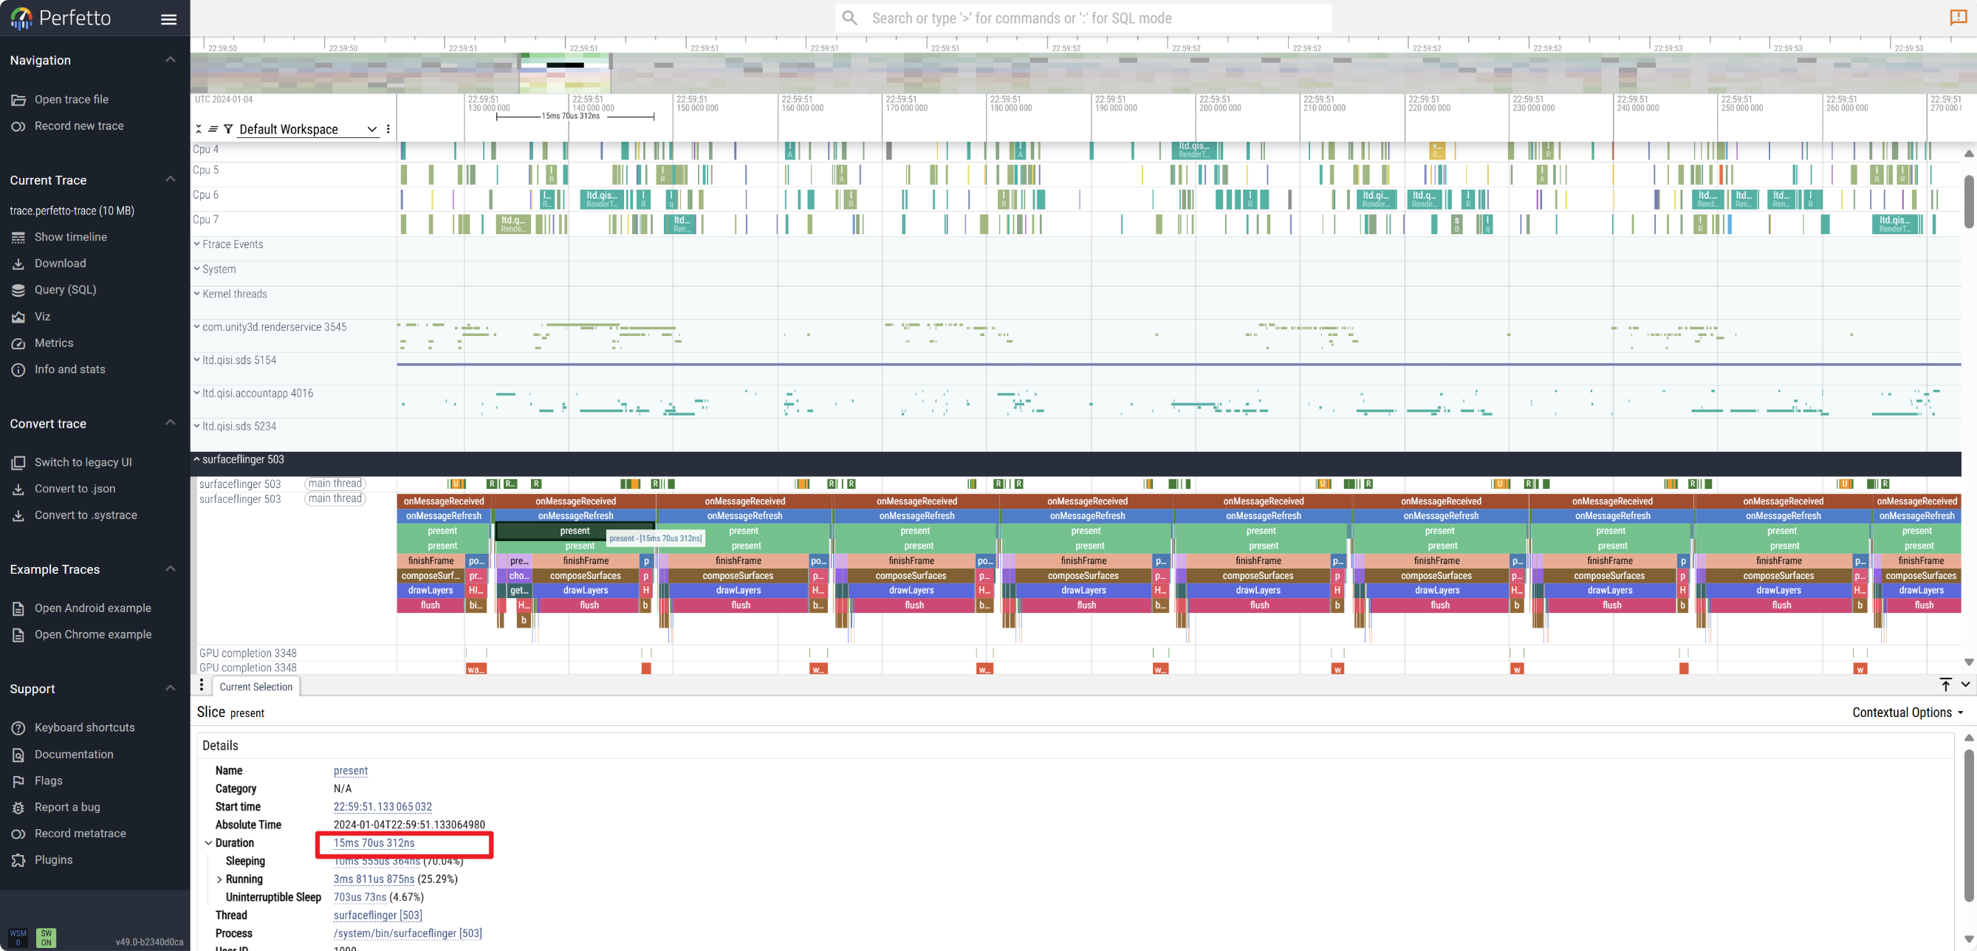
案例分享-多屏显示引发的卡顿
处理措施：
调整多显示配置：当副屏无内容输出时，不再镜像主屏，仅保留主屏合成与输出。优化后有效减少了 渲染开销，SurfaceFlinger 单帧耗时恢复正常，卡顿现象消失。
配置项：
<!-- When true, local displays that do not contain any of their own content will automatically mirror the content of the default display. -->
<bool name="config_localDisplaysMirrorContent">false</bool>

Slide 28
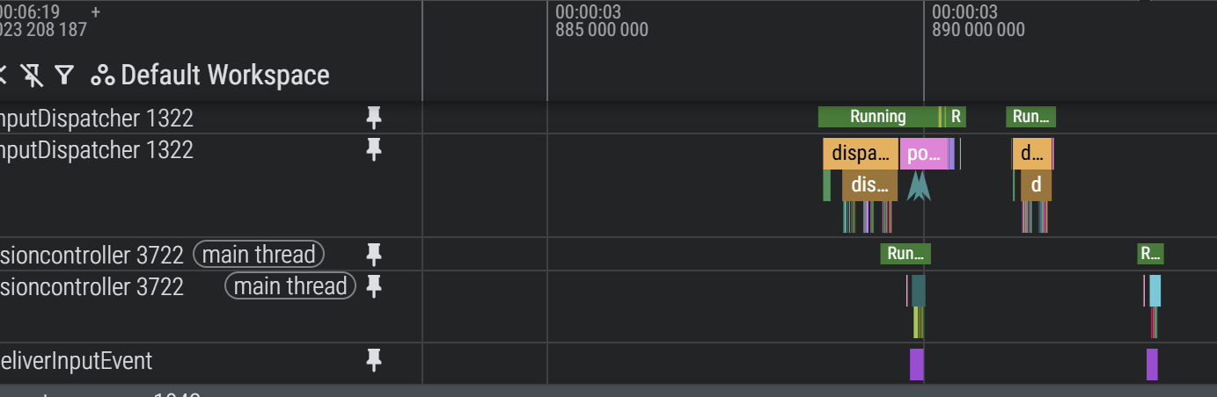
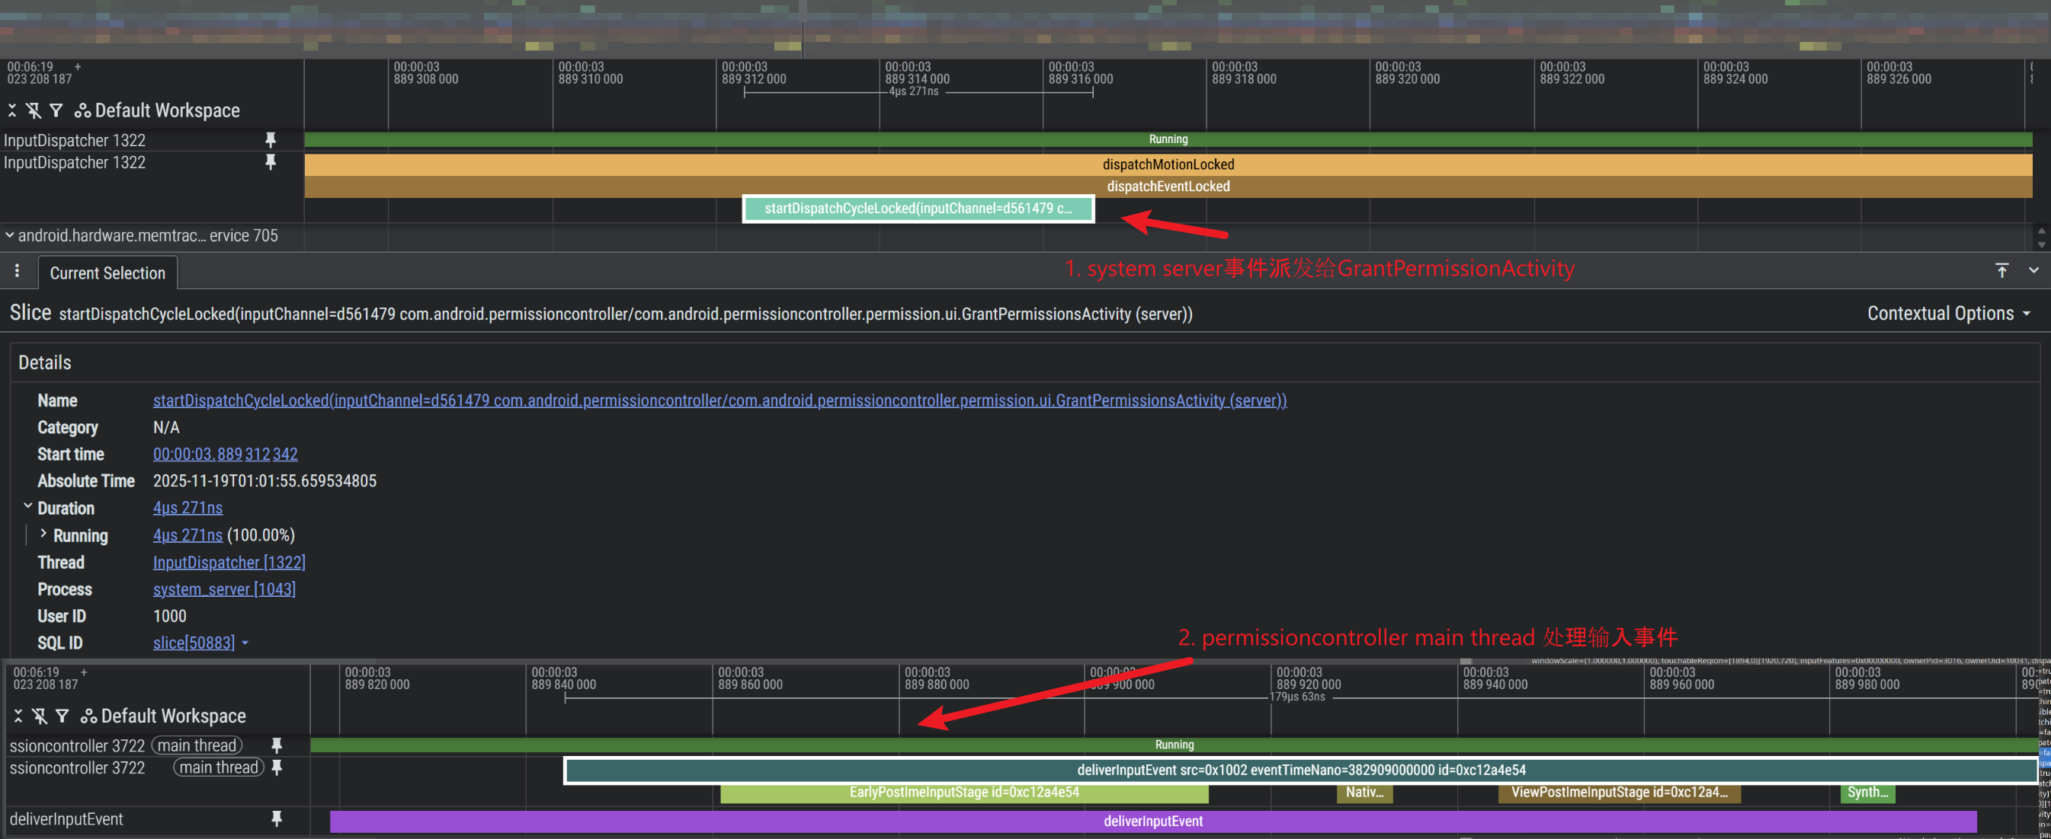
案例分析-弹窗点击失效
问题描述：CCS-9057 偶发一次，断电无法恢复（锁车休眠2h后恢复），方控重启DA后，语音权限弹窗一直显示在上方，无法关闭
问题分析：从Trace上可以看到，事件派发给了GrantPermissionActivity，并且GrantPermissionController ViewRootImpl进行了处理，是进程内部拦截了事件。

Slide 29
案例分析-弹窗点击失效
根因：CCS-9057权限弹窗设置了filterTouchesWhenObscured=true，有window在它的上方，它不会处理此事件。

Slide 30
问答环节
Q&A

Slide 31
感谢参与

